Slide 1
Україна-наш спільний дім

Slide 3
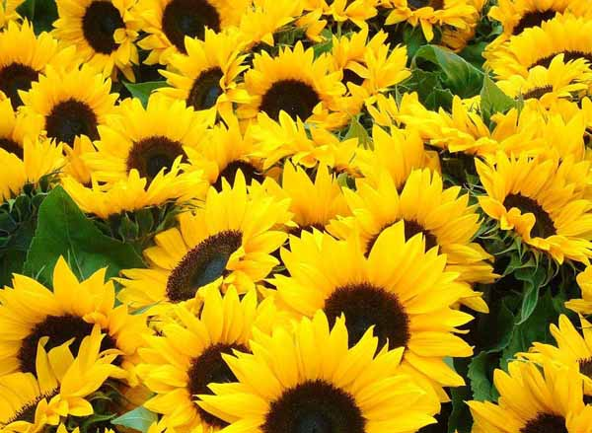

Slide 4
Кримські гори біля Балаклави

Slide 5
Український степ у липні

Slide 6
річка Самара

Slide 7
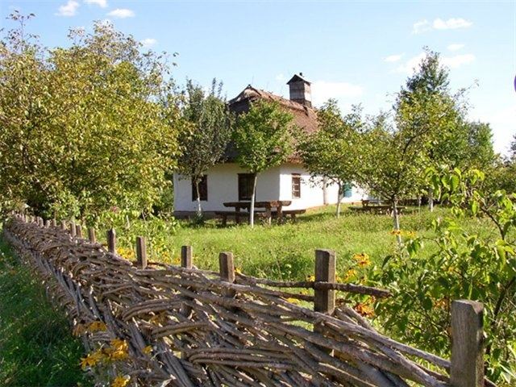

Slide 9
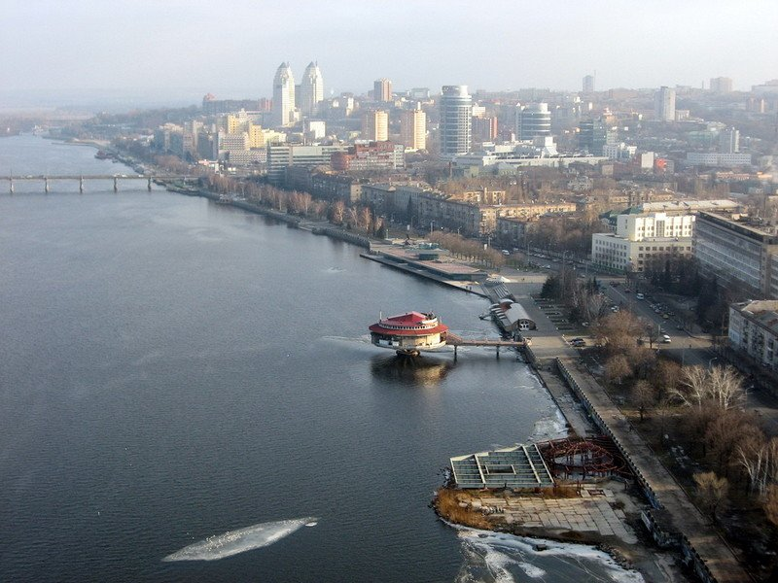

Slide 10
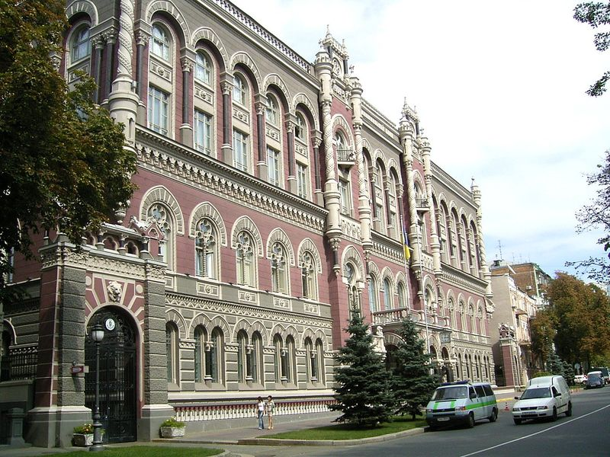
Національний банк України.

Slide 11
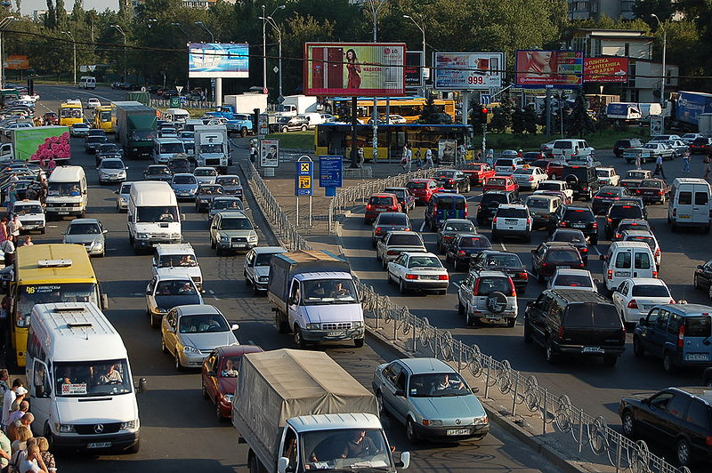

Slide 12
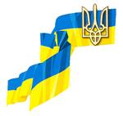
Я Україні віддаю пошану. За небо. І проміння золоте. Ця щирість в моїм серці не зів’яне. Бо Україна – це святе.
Я віддаю свою всю вдячність Україні. За що? Причин на це чимало є. Я – листя дерева, що дякує корінню. Бо Україна – це моє.
Я Україні всю любов віддам і віру. Бо знаю: світло душ поборе вражу тінь. Щоб не було життя буденно-сірим. Якщо не в нас, то хоч в майбутніх поколінь.
І я віддам усю себе для України. Хоча яскраво манять закордон вогні. Та зрада – це, коли вмира сумління. А я не можу. Україна – це в мені.

Slide 13
Україна — держава у Східній Європі, у південно-західній частині Східноєвропейської рівнини. На заході вона межує з Польщею, Словаччиною, Угорщиною, Румунією і Молдовою, на півночі — з Білоруссю, на північному сході та сході — з Росією, а на півдні омивається Чорним та Азовським морями. Столицею України є місто Київ.

Slide 15
На території сучасної України віддавна існували держави скіфів, готів, гунів та інших народів. Проте відправним пунктом української державності і культури вважається середньовічна доба: Київська держава або Русь. Формування сучасної української нації припало на часи Козацької революції під проводом Богдана Хмельницького та існування Війська Запорозького, а маніфестацією національної свідомості українців були українські держави початку XX століття. Сучасна держава Україна є результатом волевиявлення української нації 1 грудня 1991 року.

Slide 16
Державний прапор

Slide 17
Державний герб ?

Slide 18
Столиця-Київ

Slide 19
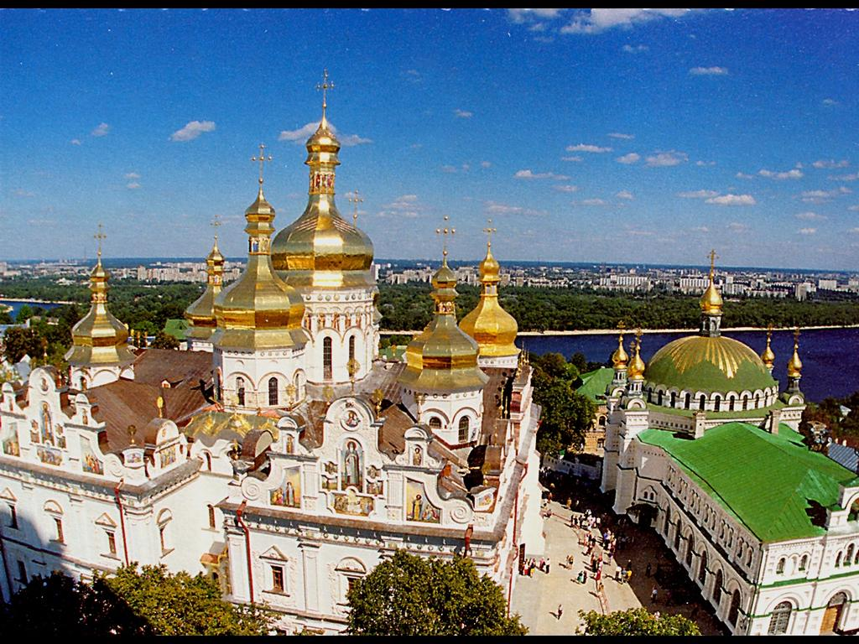

Slide 20
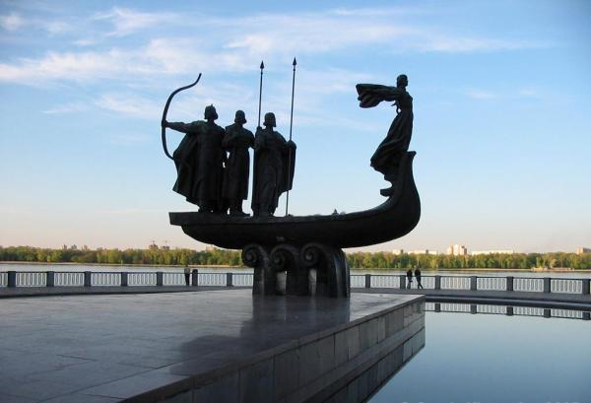

Slide 21
Слов'янське слово «Україна» вперше згадується у Київському літописному зводі за Іпатіївським списком під 1187 роком^{[2]}. Ним окреслювали терени Переяславського князівства, що входило до історичного ядра Русі поруч з Київським і Чернігівським князівствами. Це слово також зустрічається у руських літописах під 1189^{[3]}, 1213^{[4]}, 1280^{[5]} і 1282^{[6]} роками, позначаючи Галичину, Західну Волинь, Холмщину і Підляшшя. У литовських і польських хроніках та офіційних документах XIV—XVII століття «Україною» у широкому значенні називали руські землі Галичини, Волині, Київщини, Поділля і Брацлавщини, а у вузькому — територію середнього Подніпров'я.^{[7]} Таке ж двояке значення цього слова зберігалося і з середини XVII століття, після постання руської держави Війська Запорозького.^{[8]} У зв'язку з входженням останньої до складу Московії, а згодом і Російської імперії, слово «Україна» закріпилося за регіоном Подніпров'я, виступаючи синонімом слова «Малоросія»; ним також позначали Слобожанщину, заселену вихідцями з цього регіону. У другій половині XIX століття — початку XX століття, під впливом національного руху руської інтелігенції, назва «Україна» набирала значення руської етнічної території, а сам етнонім «русини» був витіснений етнонімом «українці»^{[7]}. 1917 року була проголошена перша держава, яка використала слово «Україна» в своїй офіційній назві, — Українська Народна Республіка.
Етимологія слова «Україна» достеменно не відома. Згідно з однією з теорій, що оформилася під впливом польської і російської історіографії, воно означає «окраїну» або «прикордоння». Згідно з іншою теорією, якої притримуються більшість українських дослідників, «Україна» походить від слів «країна» або «край»^{[9]}.

Slide 22
Карта Східної Європи італійця Вінченцо-Марія Коронеллі (1690). Правобержжя і Лівобережжя з Києвом позначені як VKRAINE ou PAYS DES COSAQUES (Україна або Країна козаків); Слово OKRAINA (Окраїна) вжито стосовно Задоння і Рязані — московського порубіжжя.

Slide 23
У середніх віках, починаючи з 8 століття, українські землі стали центром Руської землі на чолі з Києвом. Наприкінці 9 століття її захопили скандинавські варяги, які заснували свою династію Рюриковичів. Вони розширили межі Русі на весь східнослов'янський світ. 988 року за правління Володимира русини прийняли християнство з Візантії, що визначило цивілізаційну приналежність українських земель на подальші тисячоліття. Процес феодальної роздробленості у 11 — 13 століттях призвів до ослаблення Русі. У 1240-х роках вона була завойована Монгольською імперією. Після занепаду Київської Русі політичний, економічний і культурний центр українських земель був перенесений до Галицько-Волинської держави. Її правитель Данило Галицький був першим королем Русі.^{[12]}

Slide 24
Хрещення Русі Володимиро

Slide 25
Наприкінці 15 століття на межі кордонів Литви, Московії та Криму, у «диких степах» Запорожжя, з'явилося угруповання вояків, що звали себе козаками. З 16 століття їхнім військовий центром стала Запорозька Січ. У 17 столітті ці вояки перетворилися на окремий суспільний стан, що часто відстоював права українського населення в Речі Посполитій. Протягом 1648 — 1657 роках козаки під керівництвом Богдана Хмельницького здійснили Козацьку революцію і створили на центральних українських землях самоврядну українську державу — Військо Запорозьке.^{[13]}. 1654 року, виснажена війнами з поляками, козацька Україна вимушена була шукати сильного союзника і прийняла російський протекторат. Проте 1667 року поляки і росіяни уклали мир, що розділив країну по Дніпру без урахування позиції української сторони. Наприкінці 17 століття Річ Посполита ліквідувала залишки козацького суверенітету на Правобережжі. Теж саме зробила Росія наприкінці 18 століття на Лівобережжі та Запорожжі. Спроба козаків під проводом Івана Мазепи в 1708 році визволитися з під російського панування була безуспішною.

Slide 26
Богдан Хмельницький на карті Козацької України. Окремі полки позначені булавами (18 століття).

Slide 28
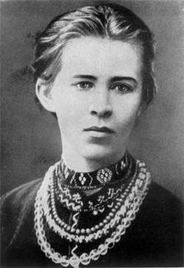
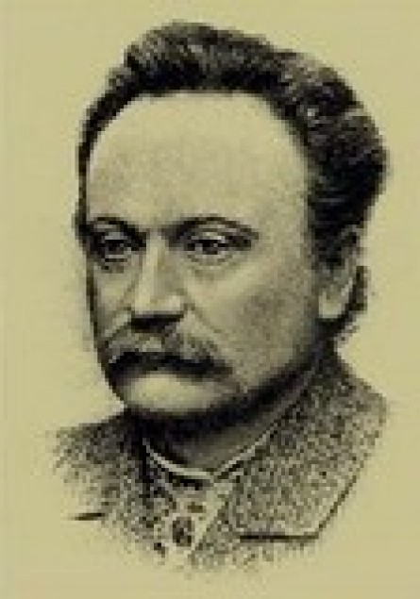

Slide 29
Новітній час з початку XX ст. ознаменувався крахом Російської імперії, в результаті чого була на короткий час 1917 - 1919 р. створена українська державність, яка за короткий період змінила чимало назв (Центральна Рада, УНР, ЗУНР, Українська Держава, Директорія). ^{[15]}
З 1922 року, після закінчення Громадянської війни в Росії, Україна (УРСР) стає частиною СРСР.
1920-30-ті роки у західноукраїнських землях стали часом становлення антипольського визвольного руху, який пізніше оформився у вигляді ОУН-УПА. В роки перших п’ятирічок Українська РСР розвивалася в індустріальному напрямку. У той же час ці роки відмічені найжахливішим голодомором 1932-33 років, коли у селян силоміць загони НКВС та Червоної армії відбирали зерно і інші продукти харчування, які йшли, зокрема на пайки робітникам промислових підприємств індустріальних центрів СРСР і на імпорт – в обмін на промислове устаткування. Точна кількість заморених голодом не встановлена, різні дослідники називають цифри від 1 до 7 мільйонів селян.
В 1939 році, в результаті розподілу Польщі між СРСР та гітлерівською Німеччиною, до УРСР було приєднано землі Галичини та Західної Волині, а 1940 р. – Південну Бессарабію та Північну Буковину.
22 червня 1941 р. нацистська Німеччина розпочала війну проти СРСР (Велика Вітчизняна війна 1941-1945 рр.); один з 3-х основних ударів німецьких армій було спрямовано на Україну. Німецькі війська швидко просувались на схід і майже вся територія УРСР була окупована ними протягом перших місяців війни. Період окупації ознаменувався підйомом визвольної боротьби – як комуністичної, так і націоналістичної (ОУН) спрямованості. Німецькі війська були вигнані з України Червоною армією протягом 1943 – 1944 років. У західних областях населення не бажало повернення радянської влади: 1940 – 50 – ті роки – час відчайдушної боротьби за незалежність у Західній Україні.
1945 р. до УРСР було передано Закарпаття, а 1954 р. - Крим.

Slide 30
Голова Української Центральної Ради УНР

Slide 31
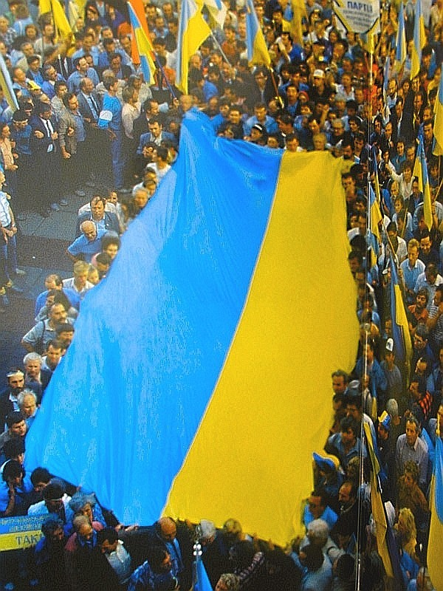
Проголошення незалежності в 1991 році створило нову еру в історії України — сучасність.

Slide 33
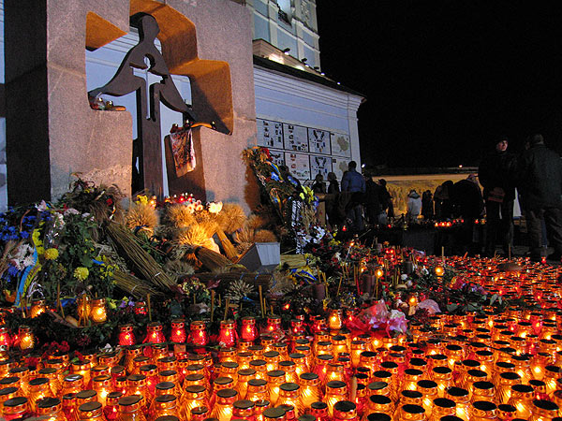

Slide 34
?
ТАК!

Slide 35
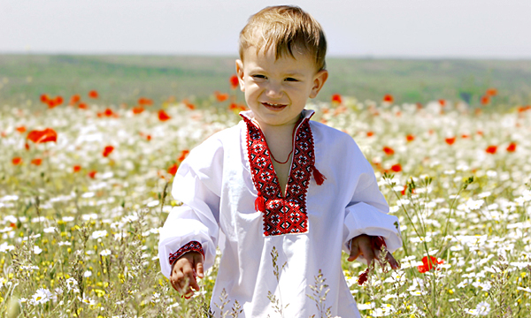

Slide 36
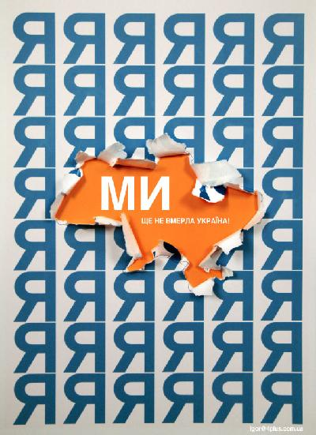
Україна –наш дім

Slide 38
